Slide 1
一、函数的连续性
二、函数的间断点

Slide 2
一、函数的连续性
1. 变量的增量
定义 设变量 u 从初值 u₁ 变到终值 u₂ ，终值与初值
的差 u₂ – u₁ 称为变量 u 的增量，
记作
Δu = u₂ – u₁ .
设 y = f (x)，则 Δx 称为自变量的增量， Δy 称为函
数的增量.
注意
增量 Δu 可正可负还可以为零.

Slide 3
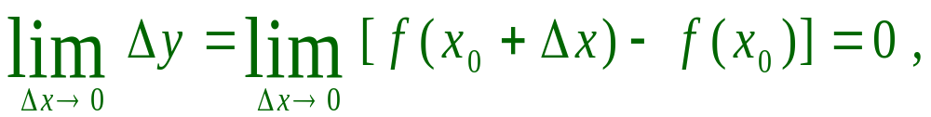
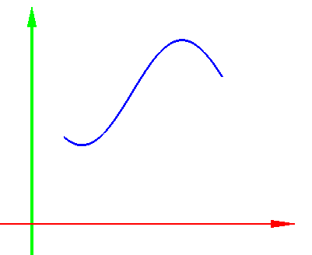
2. 连续的定义
定义 设函数 y = f (x) 在 x₀ 的某一邻域内有定义，
如果
那么就称函数 y = f (x) 在点 x₀ 连续.
y
y = f (x)
连续函数的图形是一条连续而不
Δy
间断的曲线.
Δx
O
x₀
x₀+Δx
x

Slide 4
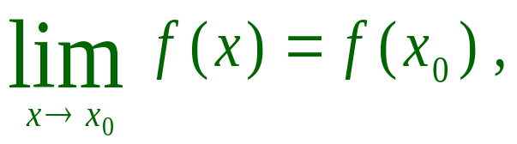
3. 连续的等价定义
令 x = x₀ + Δx ,
则可得连续的如下等价定义：
定义 设函数 y = f (x) 在 x₀ 的某一邻域内有定义，
如果
那么就称函数 y = f (x) 在点 x₀ 连续.

Slide 5
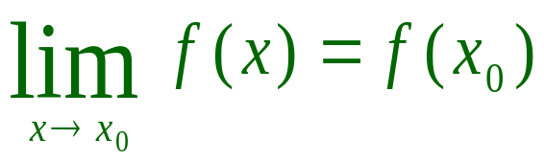
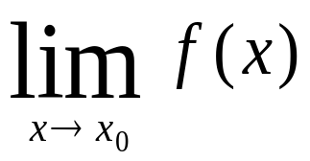
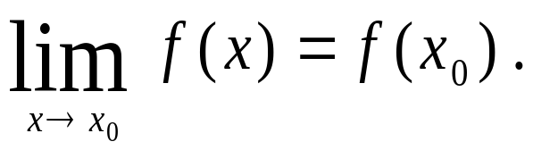
(1) 有定义，即 f (x₀) 存在；
(2) 有极限，即
存在；
(3) 相等，即
因此函数 y = f (x) 在点 x₀ 连续必需同时满足上述三
个条件.

Slide 6
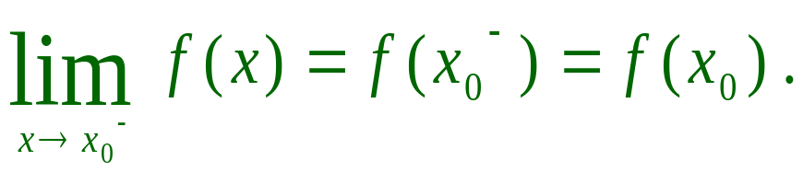
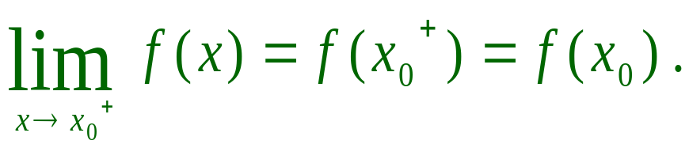
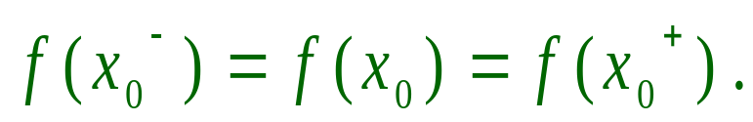
4. 连续函数
左连续：
右连续：
连 续：
定义 在区间上每一点都连续的函数，
叫做在该区间
上的连续函数，
或者称函数在该区间上连续.
如果区间
包括端点，
那么在左端点连续是指右连续，在右端点
连续是指左连续.

Slide 7

例1
证明 y = sin x 和 y = cos x 在(-∞ , +∞)上连续.

Slide 8
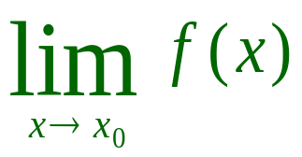

二、函数的间断点
定义 设函数 y = f (x) 在 x₀ 的某一邻域内有定义，
如果函数 y = f (x) 有下列三种情形之一：
(1) 在 x = x₀ 没有定义；
(2) 虽在 x = x₀ 有定义，但
不存在；
(3) 虽在 x = x₀ 有定义，且
存在，但
则称函数 f (x)在 x₀ 间断，点 x₀ 称为函数f (x)的间断点.

Slide 9
间断点分类
可去间断点
f (x₀⁻) = f (x₀⁺)
第一类间断点
跳跃间断点
f (x₀⁻), f (x₀⁺)都存在
f (x₀⁻) ≠ f (x₀⁺)
无穷间断点
间断点
f (x₀⁻) , f (x₀⁺)中有一个是无穷大
第二类间断点
振荡间断点
f (x₀⁻), f (x₀⁺)中至少有一个不存在
f (x₀⁻) , f (x₀⁺)中有一个是振荡

Slide 10
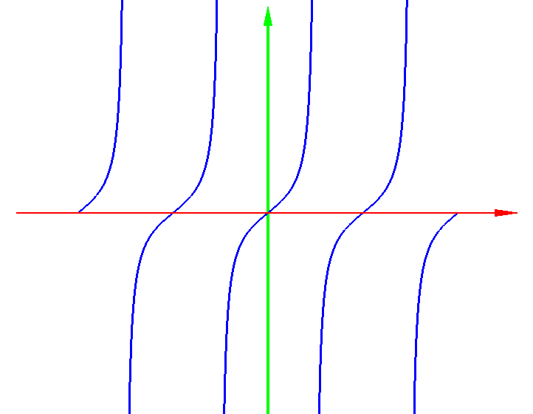

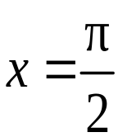

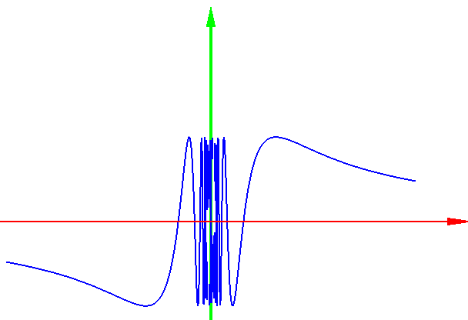


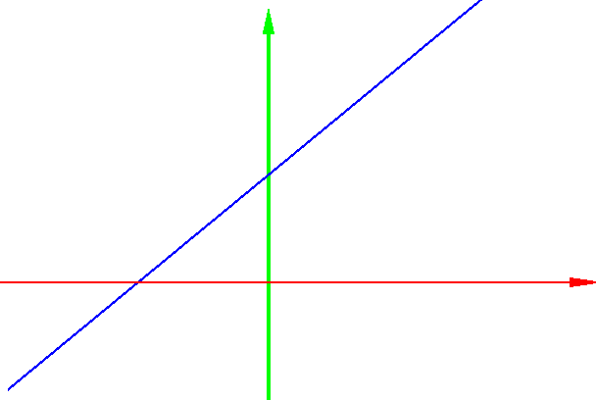

例如
y
(1)
O
-π
π
x
为其无穷间断点 .
y
(2)
为其振荡间断点 .
x
(3)
y
为可去间断点 .
O
1
x

Slide 11
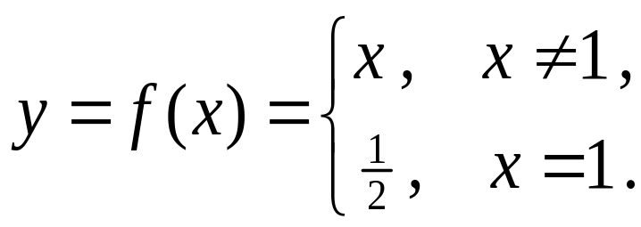
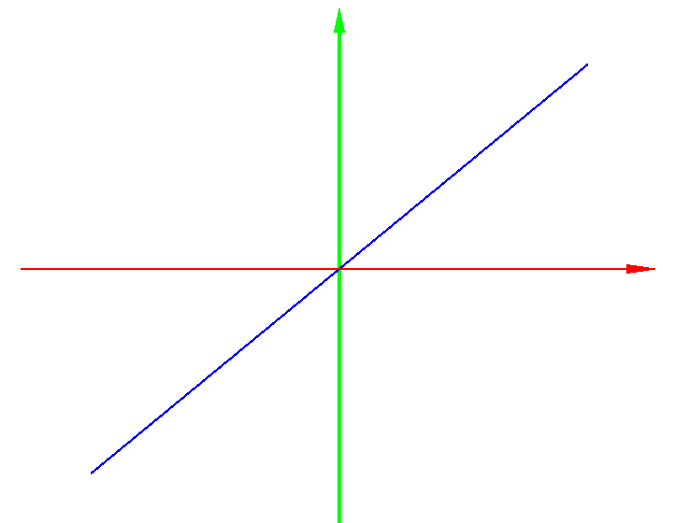
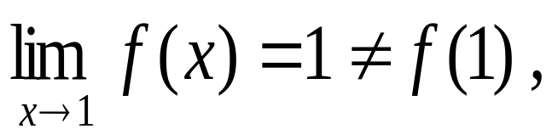


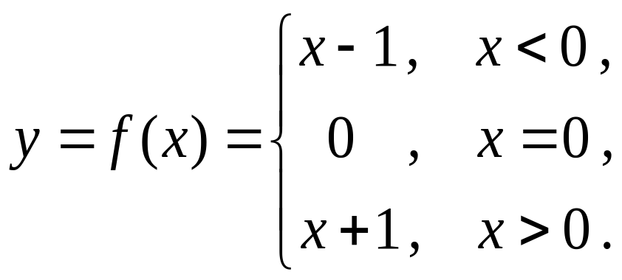
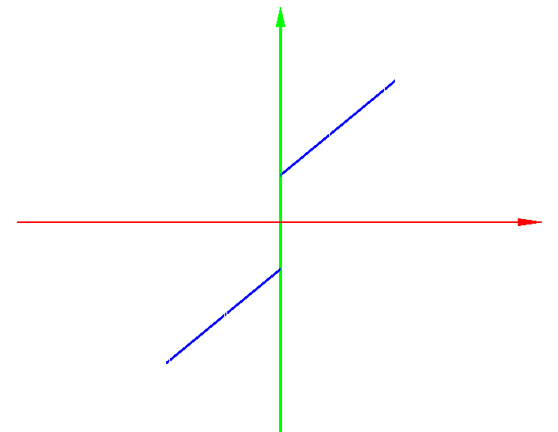
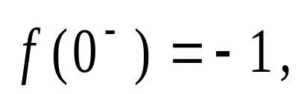
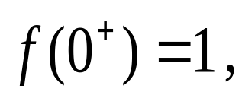

y
(4)
显然
1
为其可去间断点 .
O
1
x
y
(5)
1
O
x
-1
为其跳跃间断点 .

Slide 12
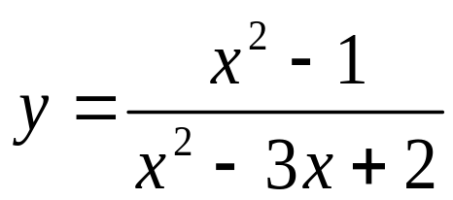
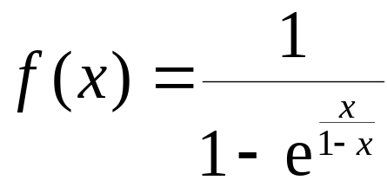
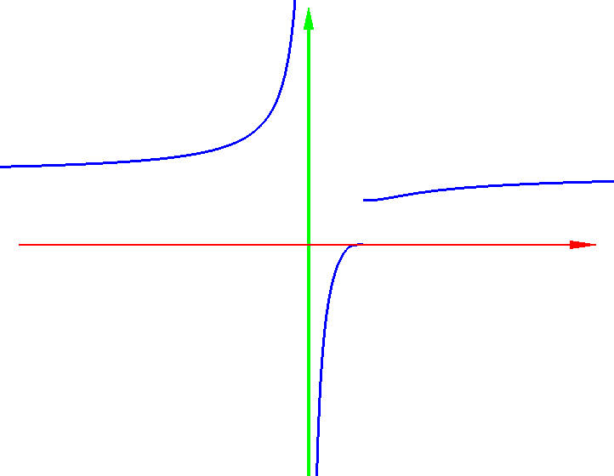
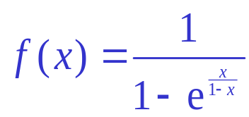
例2
求函数
的间断点，并指出其类型.
例3
求函数
的间断点，并指出其类型.
y
O
x

Slide 13
课后作业：
P 61 3 ; 4

